Slide 1
Проект «Моя малая Родина»
Авторы:
Ученики 5 класса
Тимофеев Анатолий, Захаров Иван
Руководитель:
Кравченко С. А.

Slide 2
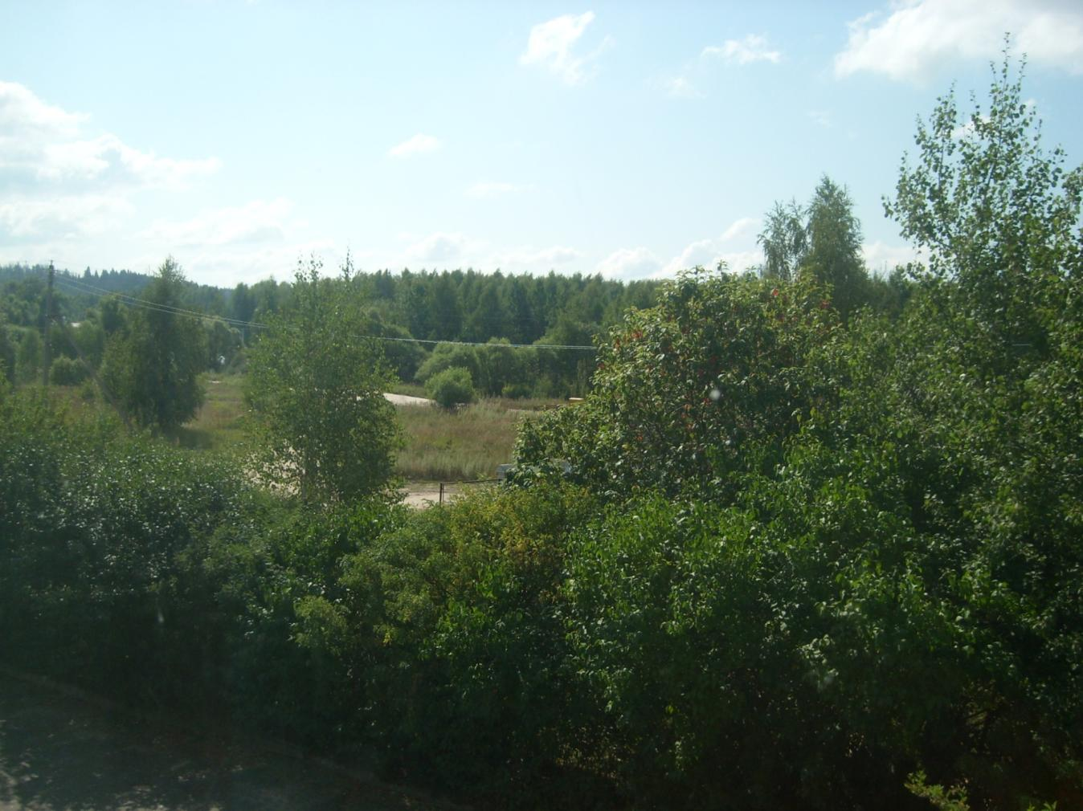
Нет дороже нам места.
Дом нам она и семья.
Родина юности, детства
Малая наша земля.
А. Красильников.

Slide 3
Групповой, исследовательский проект Моя малая Родина Участники проекта: группа учащихся 5 класса, учитель истории Кравченко С. А., активисты школьного музея «Аврора», родители. Проблема: мало знаем о истории и достопримечательностях д. Гридино, д.Фрязино,
д. Улыбышево. Цель проекта: Узнать как можно больше о истории и достопримечательностях наших сёл.

Slide 4
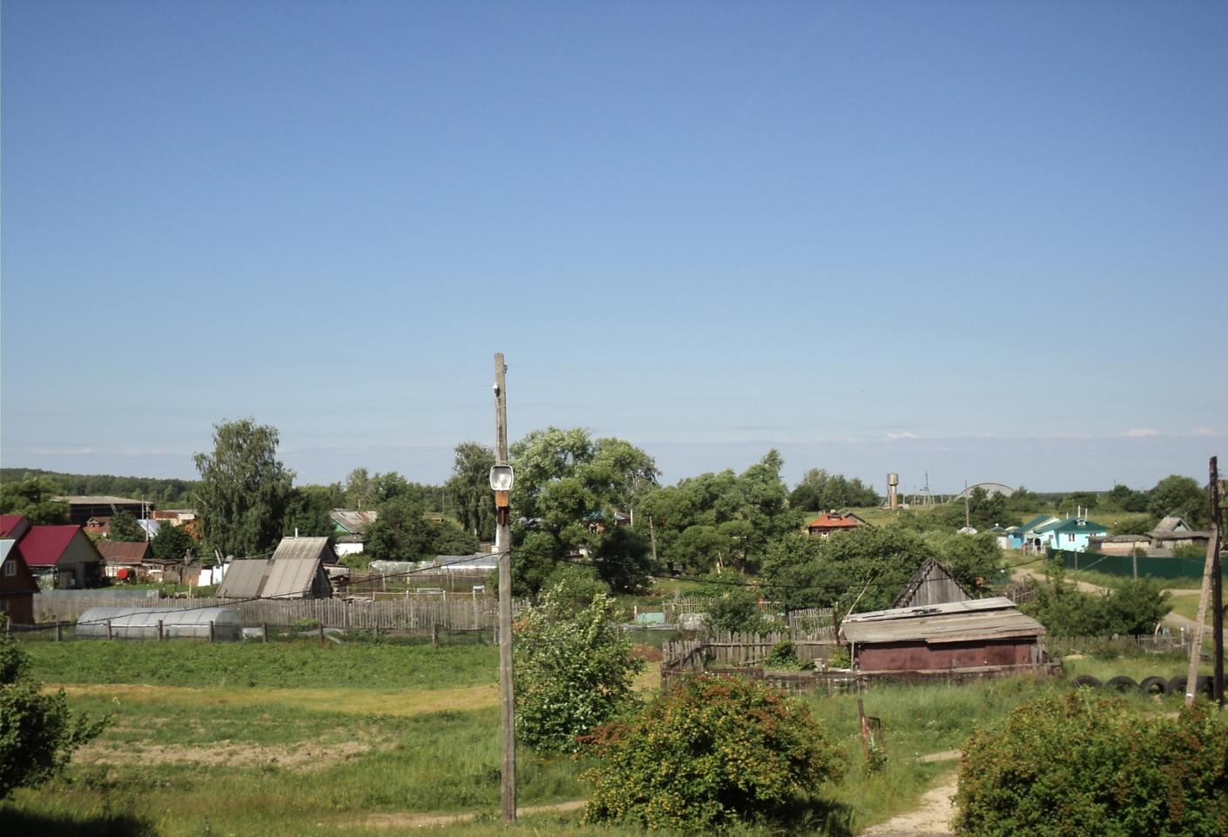
«Родное село – начало начал»

Slide 5
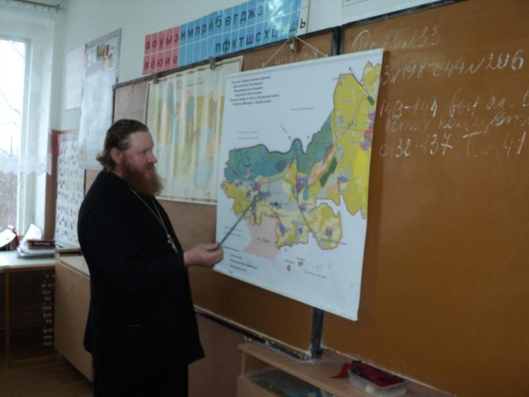
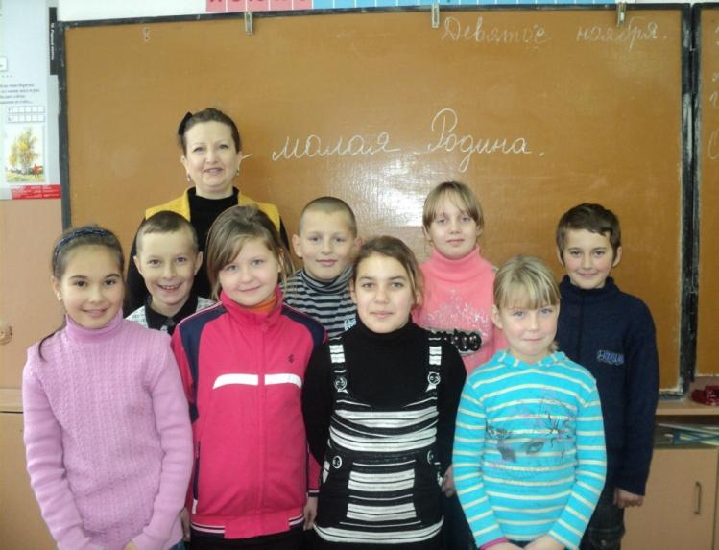
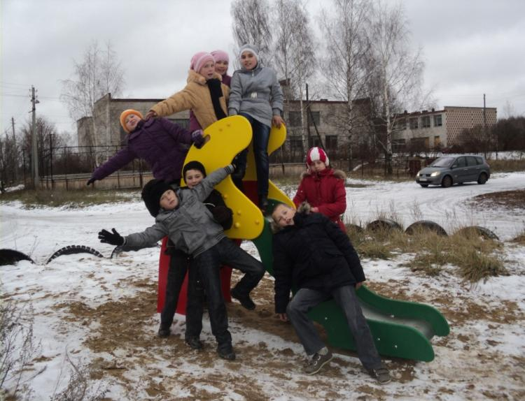
1.Изучение карты района.
2. Экскурсия по д. Гридино.

Slide 6
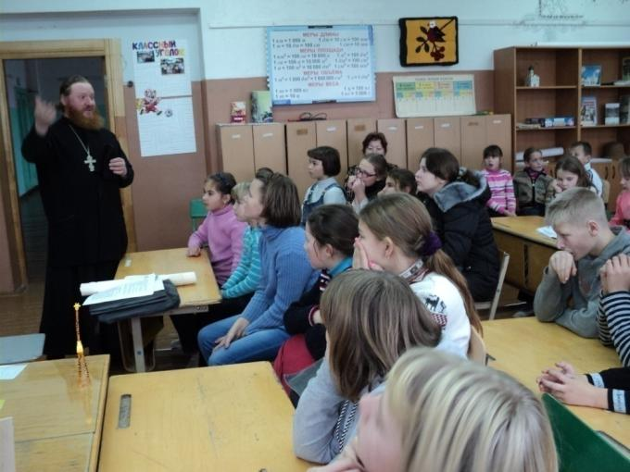
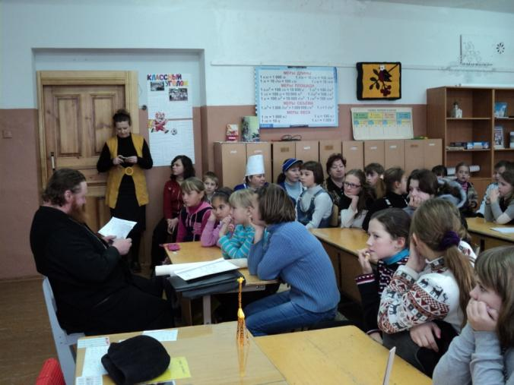
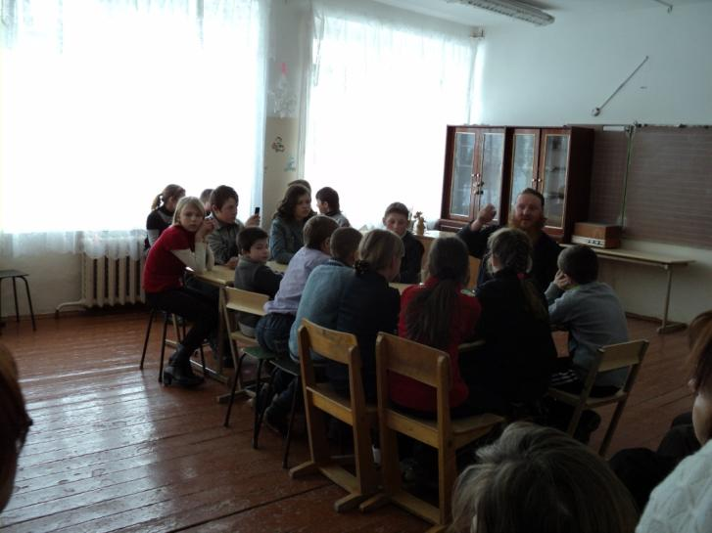
Встречи со священником о. Олегом.
Настоятель храма Казанской иконы Божьей Матери село Борисоглеб отец Олег.

Slide 7
Родные просторы с окна нашей школы!

Slide 8
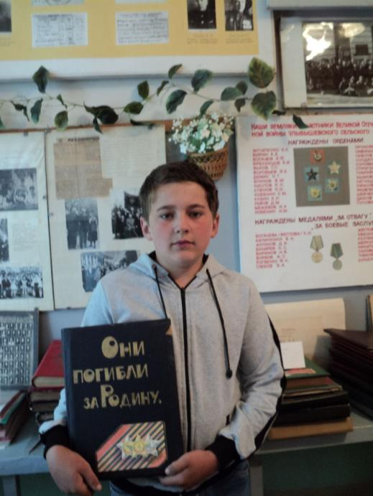
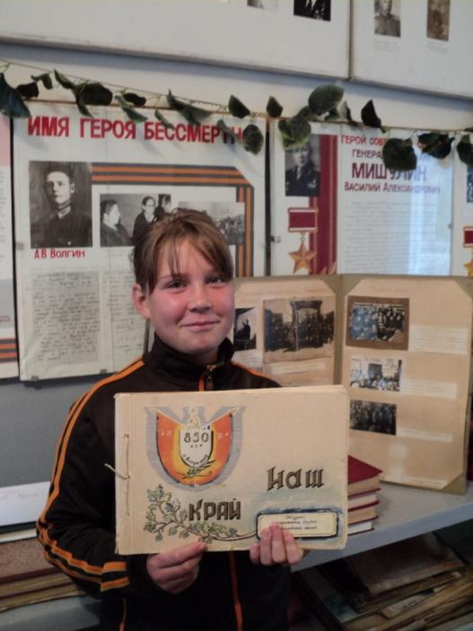
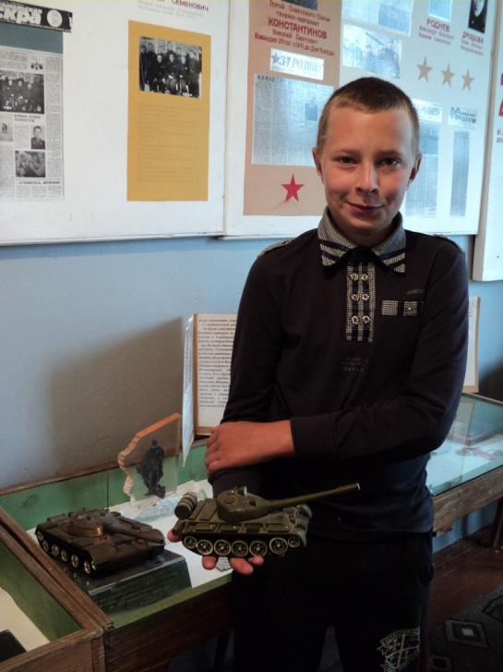
Экскурсия в школьный краеведческий
музей «Аврора»

Slide 9
«Русская природа – колыбель народа»

Slide 10
Нам понравилось! Мы много узнали!
У нас ого-го какие деревни! Классно, что мы живём в Гридино! Мы ходили в Храм!
Нам понравилось разговаривать с батюшкой!
Давайте сделаем ещё один проект!

